Slide 1
Мастер-класс «Кока-кола: польза или вред?»
Муниципальное бюджетное дошкольное образовательное учреждение «Детский сад №7 «Теремок» Акбулакского района Оренбургской области
Подготовила:
Тахирова Ольга Валерьевна,
воспитатель 1 квалификационной категории

Slide 3
Опыт №1

Slide 4
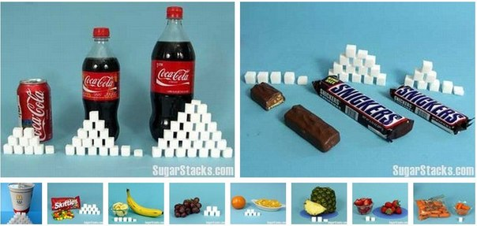
Опыт №2

Slide 5
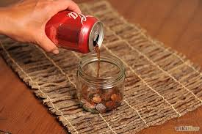
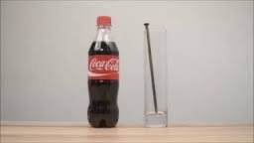
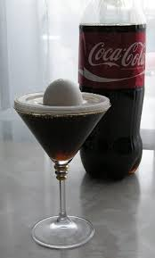

Slide 6
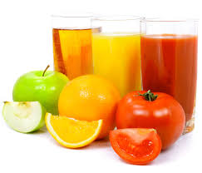
Вывод:
«Кока-кола вредит здоровью детей»
Польза здоровью:
натуральные продукты:
- сок
- - молочные продукты
- - чёрный хлеб
- - овощи и фрукты

